Slide 1
JavaScript 运算符

Slide 2
运算符
算数运算符
递增和递减运算符
比较运算符
逻辑运算符
赋值运算符
运算符优先级

Slide 3
1. 运算符
运算符（operator）也被称为操作符，是用于实现赋值、比较和执行算数运算等功能的符号。
JavaScript中常用的运算符有：
算数运算符
递增和递减运算符
比较运算符
逻辑运算符
赋值运算符

Slide 4
运算符
算数运算符
递增和递减运算符
比较运算符
逻辑运算符
赋值运算符
运算符优先级

Slide 5
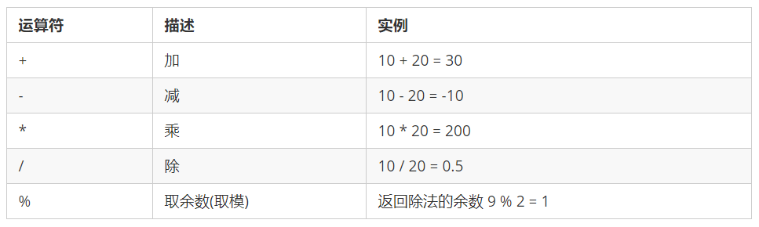
2. 算数运算符
2.1 算术运算符概述
概念：算术运算使用的符号，用于执行两个变量或值的算术运算。

Slide 6
2. 算数运算符
2.2 浮点数的精度问题
浮点数值的最高精度是 17 位小数，但在进行算术计算时其精确度远远不如整数。
var result = 0.1 + 0.2; // 结果不是 0.3，而是：0.30000000000000004
console.log(0.07 * 100); // 结果不是 7， 而是：7.000000000000001
所以：不要直接判断两个浮点数是否相等 !

Slide 7
2. 算数运算符
2.3 课堂提问
1. 我们怎么判断 一个数能够被整除呢？
它的余数是0 就说明这个数能被整除， 这就是 % 取余运算符的主要用途
2. 请问 1 + 2 * 3 结果是？
结果是7 ，注意算术运算符优先级的，先乘除，后加减，有小括号先算小括号里面的

Slide 8
2. 算数运算符
2.4 表达式和返回值
表达式：是由数字、运算符、变量等以能求得数值的有意义排列方法所得的组合
简单理解：是由数字、运算符、变量等组成的式子
表达式最终都会有一个结果，返回给我们，我们成为返回值

Slide 9
运算符
算数运算符
递增和递减运算符
比较运算符
逻辑运算符
赋值运算符
运算符优先级

Slide 10
3. 递增和递减运算符
3.1 递增和递减运算符概述
如果需要反复给数字变量添加或减去1，可以使用递增（++）和递减（ -- ）运算符来完成。
在 JavaScript 中，递增（++）和递减（ -- ）既可以放在变量前面，也可以放在变量后面。放在变量前面时，我们可以称为前置递增（递减）运算符，放在变量后面时，我们可以称为后置递增（递减）运算符。
注意：递增和递减运算符必须和变量配合使用。

Slide 11
3. 递增和递减运算符
3.2 递增运算符
1. 前置递增运算符
++num 前置递增，就是自加1，类似于 num = num + 1，但是 ++num 写起来更简单。
使用口诀：先自加，后返回值
var num = 10;
alert(++num + 10); // 21

Slide 12
3. 递增和递减运算符
3.2 递增运算符
2. 后置递增运算符
num++ 后置递增，就是自加1，类似于 num = num + 1 ，但是 num++ 写起来更简单。
使用口诀：先返回原值，后自加
var num = 10;
alert(10 + num++); // 20

Slide 13

3. 递增和递减运算符
练习
var a = 10;
++a;
var b = ++a + 2;
console.log(b);
var c = 10;
c++;
var d = c++ + 2;
console.log(d);
var e = 10;
var f = e++ + ++e;
console.log(f);

Slide 14
3. 递增和递减运算符
3.3 前置递增和后置递增小结
前置递增和后置递增运算符可以简化代码的编写，让变量的值 + 1 比以前写法更简单
单独使用时，运行结果相同
与其他代码联用时，执行结果会不同
后置：先原值运算，后自加（先人后己）
前置：先自加，后运算（先已后人）
开发时，大多使用后置递增/减，并且代码独占一行，例如：num++; 或者 num--;

Slide 15
运算符
算数运算符
递增和递减运算符
比较运算符
逻辑运算符
赋值运算符
运算符优先级

Slide 16
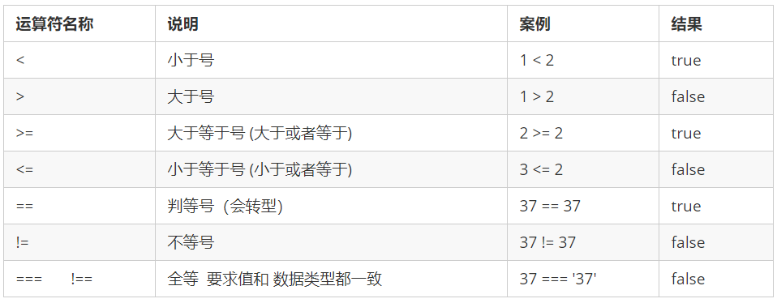
4. 比较运算符
4.1 比较运算符概述
概念：比较运算符（关系运算符）是两个数据进行比较时所使用的运算符，比较运算后，会返回一个布尔值（true / false）作为比较运算的结果。

Slide 17
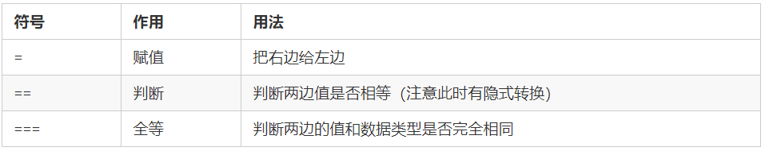
4. 比较运算符
4.2 =小结
console.log(18 == '18');
console.log(18 === '18');

Slide 18
4. 比较运算符
课堂练习
var num1 = 10;
var num2 = 100;
var res1 = num1 > num2;
var res2 = num1 == 11;
var res3 = num1 != num2;

Slide 19
运算符
算数运算符
递增和递减运算符
比较运算符
逻辑运算符
赋值运算符
运算符优先级

Slide 20
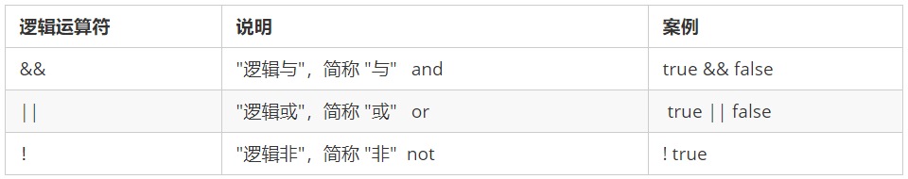
5. 逻辑运算符
5.1 逻辑运算符概述
概念：逻辑运算符是用来进行布尔值运算的运算符，其返回值也是布尔值。后面开发中经常用于多个条件的判断

Slide 21
5. 逻辑运算符
5.2 逻辑与&&
两边都是 true才返回 true，否则返回 false
var res = 2 > 1 && 3 > 1;
var res = 2 > 1 && 3 < 1;
true
true
true
false
true
false

Slide 22
5. 逻辑运算符
5.3 逻辑或 ||
两边都为 false 才返回 false，否则都为true
var res = 2 > 3 || 1 < 2;
var res = 2 > 3 || 1 > 2;
false
true
false
false
true
false

Slide 23
5. 逻辑运算符
5.3 逻辑非 ！
逻辑非（!）也叫作取反符，用来取一个布尔值相反的值，如 true 的相反值是 false
var isOk = !true;
console.log(isOk); // false

Slide 24
5. 逻辑运算符
练习
var num = 7;
var str = "我爱你~中国~";
console.log(num > 5 && str.length >= num);
console.log(num < 5 && str.length >= num);
console.log(!(num < 10));
console.log(!(num < 10 || str.length == num）);

Slide 25
5. 逻辑运算符
5.4 短路运算（逻辑中断）
短路运算的原理：当有多个表达式（值）时,左边的表达式值可以确定结果时,就不再继续运算右边的表达式的值;
1. 逻辑与
语法： 表达式1 && 表达式2
如果第一个表达式的值为真，则返回表达式2
如果第一个表达式的值为假，则返回表达式1
console.log( 123 && 456 ); // 456
console.log( 0 && 456 ); // 0
console.log( 123 && 456&& 789 ); // 789

Slide 26
5. 逻辑运算符
5.4 逻辑中断（短路操作）
2. 逻辑或
语法： 表达式1 || 表达式2
如果第一个表达式的值为真，则返回表达式1
如果第一个表达式的值为假，则返回表达式2
console.log( 123 || 456 ); // 123
console.log( 0 || 456 ); // 456
console.log( 123 || 456 || 789 ); // 123

Slide 27
5. 逻辑运算符
5.4 逻辑中断（短路操作）
var num = 0;
console.log(123 || num++);
console.log(num);

Slide 28
运算符
算数运算符
递增和递减运算符
比较运算符
逻辑运算符
赋值运算符
运算符优先级

Slide 29
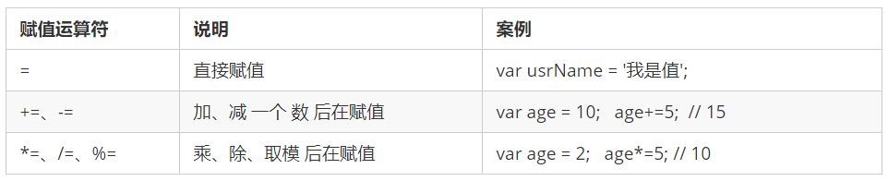
6. 赋值运算符
概念：用来把数据赋值给变量的运算符。
var age = 10;
age += 5; // 相当于 age = age + 5;
age -= 5; // 相当于 age = age - 5;
age *= 10; // 相当于 age = age * 10;

Slide 30
运算符
算数运算符
递增和递减运算符
比较运算符
逻辑运算符
赋值运算符
运算符优先级

Slide 31
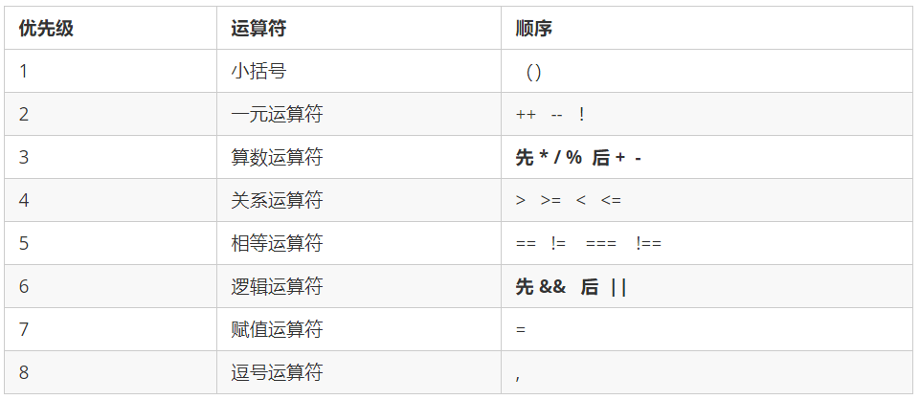
7. 运算符优先级
一元运算符里面的逻辑非优先级很高
逻辑与比逻辑或优先级高

Slide 32
7. 运算符优先级
练习 1
console.log( 4 >= 6 || '人' != '阿凡达' && !(12 * 2 == 144) && true)
var num = 10;
console.log( 5 == num / 2 && (2 + 2 * num).toString() === ‘22’)；

Slide 33
7. 运算符优先级
练习 2
var a = 3 > 5 && 2 < 7 && 3 == 4;
console.log(a);
var b = 3 <= 4 || 3 > 1 || 3 != 2;
console.log(b);
var c = 2 === "2";
console.log(c);
var d = !c || b && a ;
console.log(d);

